Slide 1
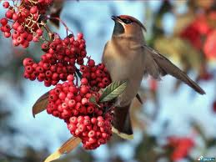
Птичьи секреты

Slide 2
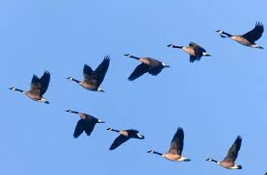
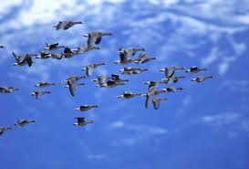
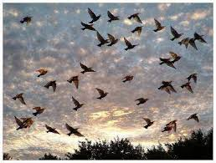
Замечали ли вы осенью стаи улетающих птиц?
Как называют таких птиц?
ПЕРЕЛЁТНЫЕ

Slide 3
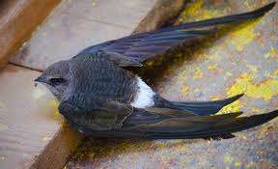
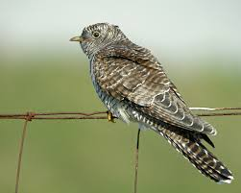
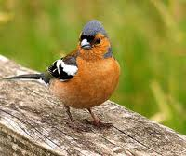
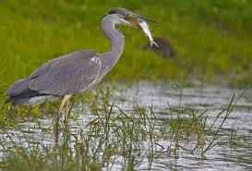
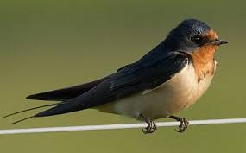
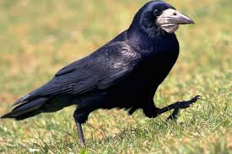
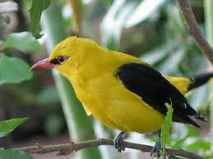
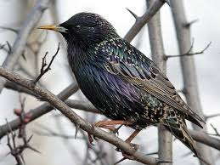
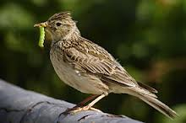
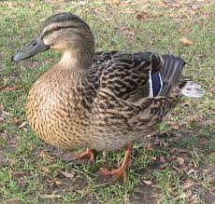
Первый птичий секрет
1
5
6
7
2
Стриж
Ласточка
Иволга
Жаворонок
Кукушка
Зяблик
Цапля
Грач
Скворец
Утка
8
3
9
4
Куда улетают птицы?
10

Slide 4
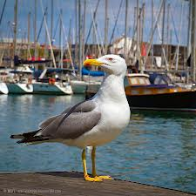
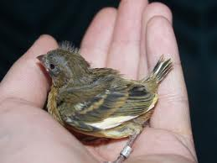
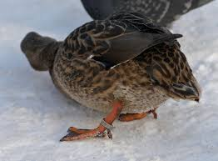
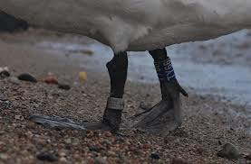
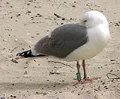
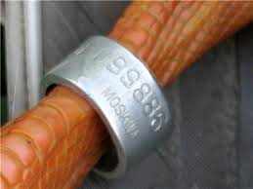
Перелётные птицы улетают на зиму в тёплые края.
Учёные узнали об этом одевая птицам на лапки лёгкие кольца. Когда птицу с кольцом видели в других странах, об этом сообщали учёным.

Slide 5
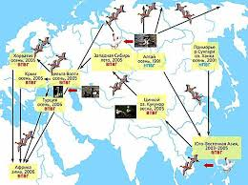
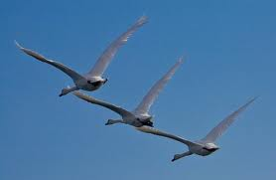
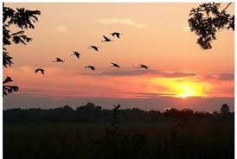
Маршруты птичьих путешествий

Slide 6
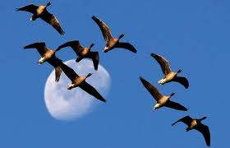
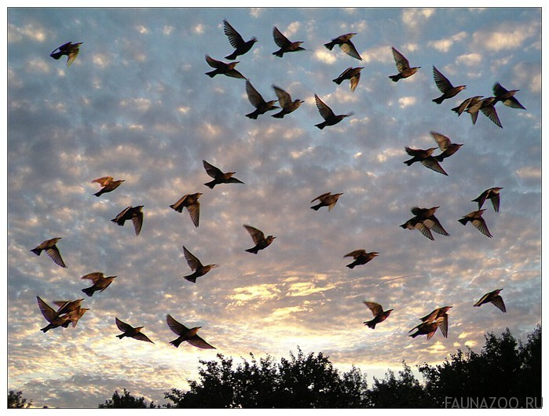
Как же ориентируются птицы в полёте?
Нужно признать, что пока учёные этого до конца не знают.
Одна из гипотез заключается в том, что птицы чувствуют магнитные поля, которые окружают Землю. Магнитные линии располагаются по направлению от северного магнитного полюса к южному. Возможно, именно эти линии и служат для птиц направляющими.
Учёные проводили опыты: на шею голубям вешали магнитные пластинки. Это мешало птицам ориентироваться, но полностью сбить их с пути магнитные пластинки не могли.

Slide 7
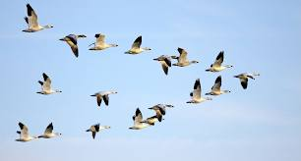
Дополнительными ориентирами для определения направления полета служат особенности ландшафтов (поворот реки, горы, группы деревьев). Возможно, что птицы ориентируются также по расположению солнца. При дальних перелетах наибольшее значение имеют, по-видимому, не наземные, а небесные ориентиры: солнце — днем, луна и звезды — ночью.
Скорее всего, птицы в перелетах используют все эти виды ориентиров: магнитное поле, астрономические и наземные ориентиры.

Slide 8

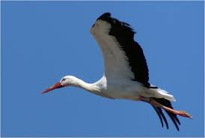
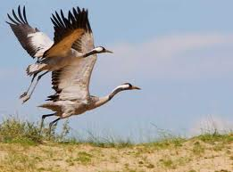
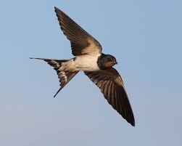
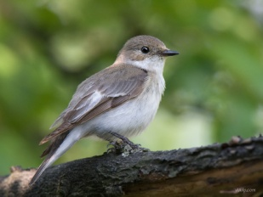
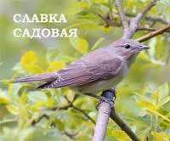
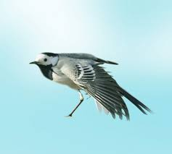
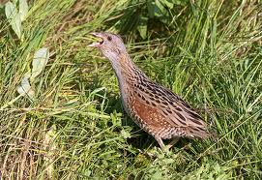
Как летят птицы
Скворцы, дрозды и другие мелкие птицы летят скученной стаей. Кулики – шеренгой. Гуси и журавли клином. Утки - косяком
Одни летят днём - аисты, журавли, хищные птицы, ласточки, стрижи,
а другие ночью - мухоловки, славки, трясогузки
некоторые и летят и идут пешком.
Например, коростель -дергач
Птичья дорога далека и полна опасностей. Очень много пернатых во время перелётов погибает. Только самые сильные, самые выносливые добираются до тёплых краёв.

Slide 9
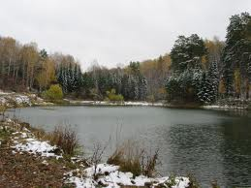
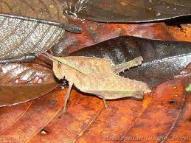
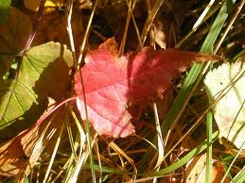
Почему же птицы улетают?
Становится меньше корма.
Водоёмы замерзают
Насекомые исчезают
Травянистые растения увядают

Slide 10
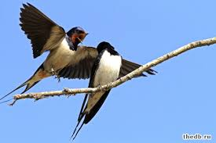
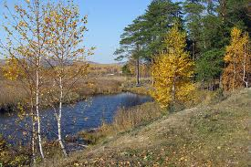
Второй птичий секрет.
Многие птицы улетают задолго до того, как исчезнет их корм.
Перелётные птицы замечают, что дни ближе к осени становятся короче. Это и служит для них сигналом – пора в дорогу.

Slide 11
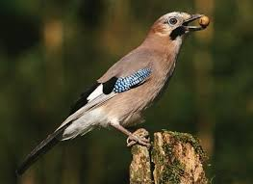
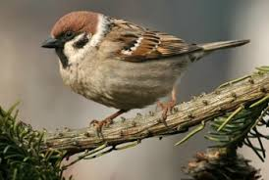
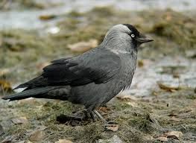
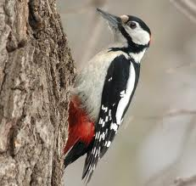
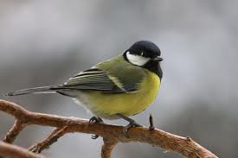
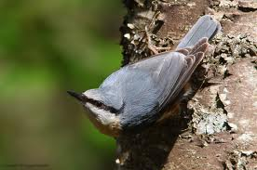
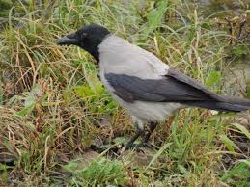
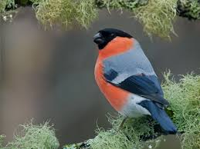
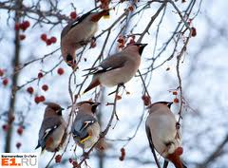
Но не все птицы улетают, некоторые остаются.
Сойка
Синица
Ворона
Свиристель
Галка
Дятел
Воробей
Поползень
Снегирь
Зимующие птицы

Slide 12
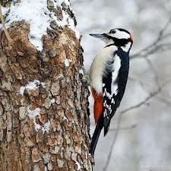
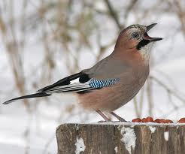
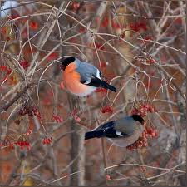



Третий птичий секрет
Почему не улетают от нас зимующие птицы?
Могут находить себе корм.
Некоторые птицы осенью запасают корм

Slide 13



Некоторые птицы осенью собирают запасы корма. Кедровка выклёвывает орешки кедровой сосны и, набивая ими ротовой мешок, уносит их на некоторое расстояние и закапывает порциями в несколько орешков в почву или лесную подстилку. Сооруженные запасы использует зимой лишь частично.
Подобным же образом сойки запасают жёлуди дуба.
Мохноногие и воробьиные сычи запасают к зиме мелких грызунов, которых они складывают в дупле деревьев. Максимально известная величина запаса – 86 трупиков полёвок.

Slide 14




Небольшие запасы корма делают вороны и сорока, припрятывая пищу под опавшими листьями или в снегу; позднее часть этого корма они находят и подают.
В октябре, ноябре , когда осыпаются шишки пихты и ели, занимаются заготовкой запасов пищи черноголовая гаичка и синица-московка. Синицы, достав семена из раскрытых шишек или подобрав их с земли, прячут добытый корм в щели коры, под наросты лишайников, пристраивают их снизу за отставшую кору боковых ветвей, то есть в те места, где эти места не будут засыпаны снегом.

Slide 15


Хохлатая синица собирает семена сосны и ели, а также личинок и гусениц, которых прячет по одиночке в разные места под сучками, под лишайниками на деревьях , причем делает это так, чтобы они были заметны только снизу. Зимой, когда снег покрывает ветви сверху, пищу легче отыскивать.
Создает себе запасы и поползень, закладывая крылатки клена, буковые орешки и прочий корм в трещины коры деревьев.

Slide 16







Зимние запасы помогают птицам пережить трудный в кормовом отношении сезон года – зиму. Именно поэтому птицы, запасающие корм, не улетают в тёплые страны, а зимуют там, где живут летом.
Характерно, что каждая птица находит зимой только часть своих летних запасов и пользуется пищей, заготовленной другими птицами.
Так птицы помогают друг другу.

Slide 17


Многие зимующие птицы не делают запасы, а питаются тем, что смогут найти. Скорее всего вы видели как зимой воробьи, синицы, поползни что-то склёвывают на ветках. А вот что? Что ищут птицы в голых ветвях деревьев?
насекомых

Slide 18








Вы все видели красавцев снегирей и свиристелей. Насекомыми они не питаются, а чем же они питаются
зимой?
ягодами рябины,
калины, семенами
клёна

Slide 19






А как люди могут помочь зимующим птицам?
подкармливать

Slide 20
Проверь себя
Какие птицы называются перелётными, а какие зимующими?
Почему перелётные птицы не могут оставаться на зиму в наших краях, а зимующие могут?
Как птицы узнают о том, что им пора отправляться в путь?
Какие зимующие птицы осенью запасают корм?

